Slide 1


Bauman Navigator

Slide 2

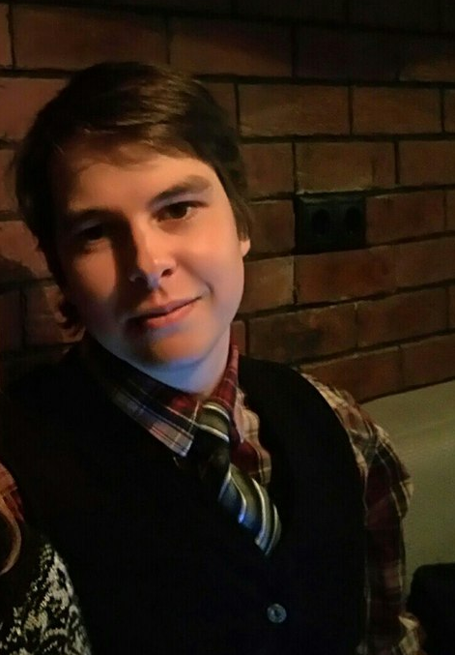
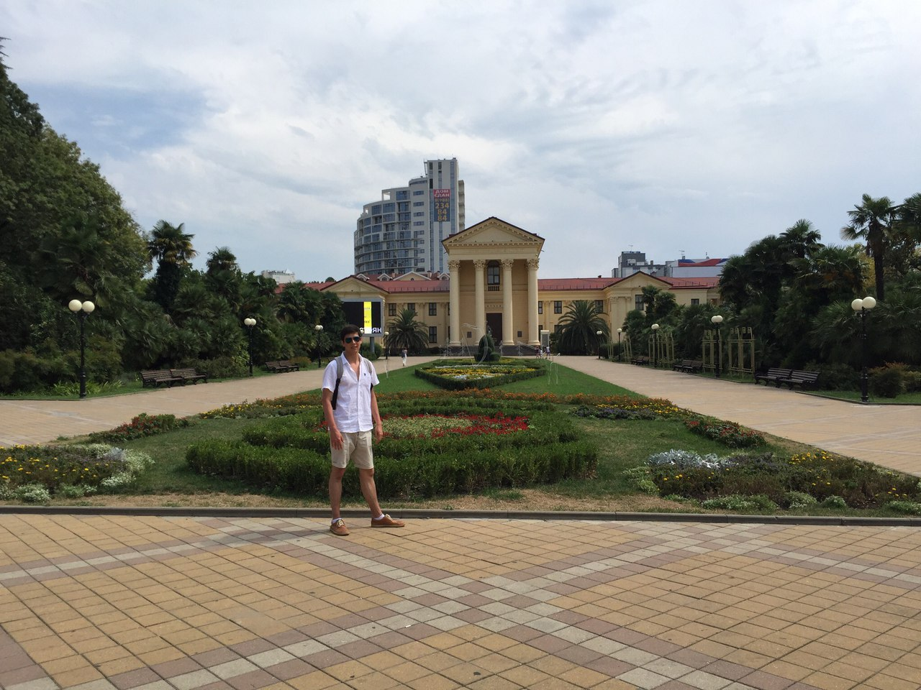
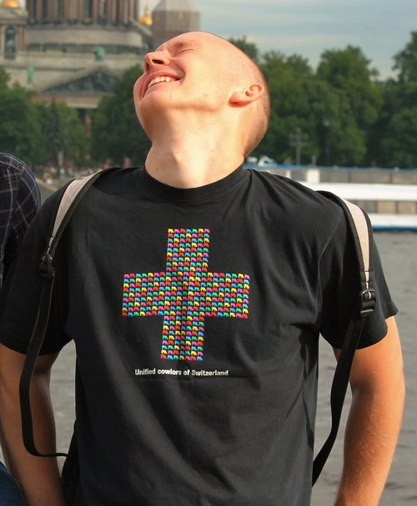
Bauman Navigator – это …
Александр Eвтухов:
Team Lead, алгоритмы…
Зафар Астанов:
Фёдор Губарев:

Slide 3
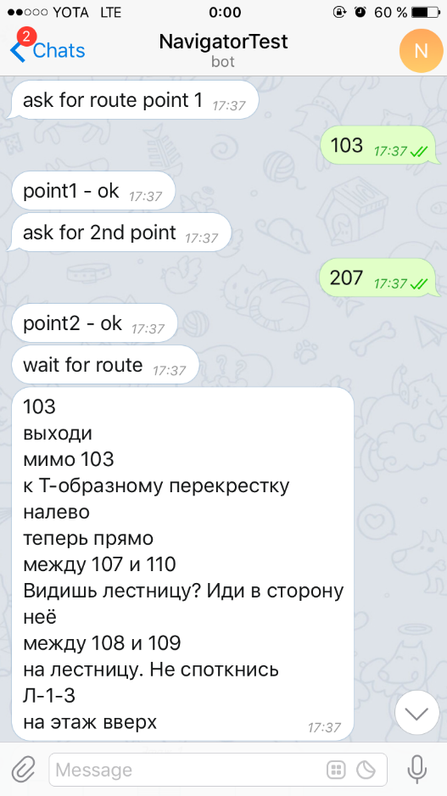
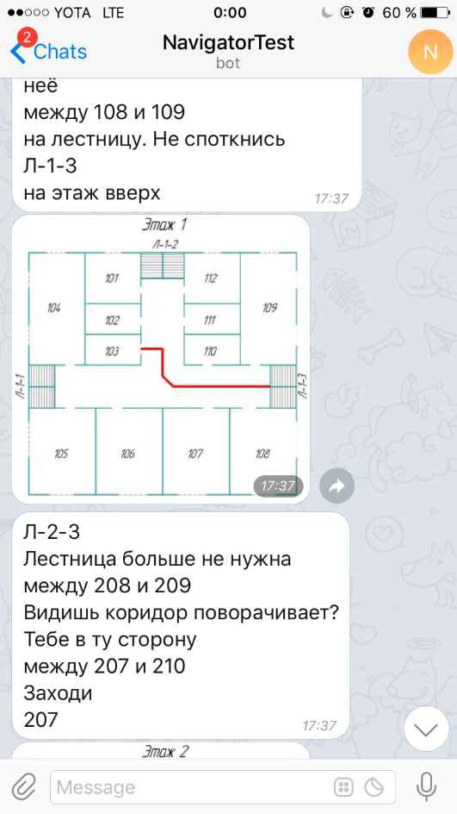
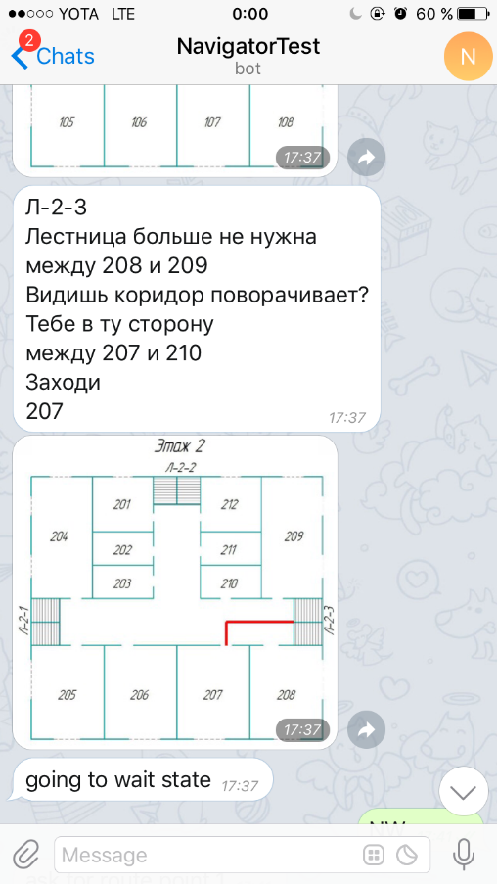
Кратко о нашем продукте:
Наш продукт позволяет легко найти кратчайший маршрут от точки А до точки Б в здании.
Бот очень дружелюбен и поддерживает 3 формы общения с пользователем
Рисует маршрут и высылает его на Ваш телефон

Slide 4
Какую проблему решает данный сервис?

Slide 5
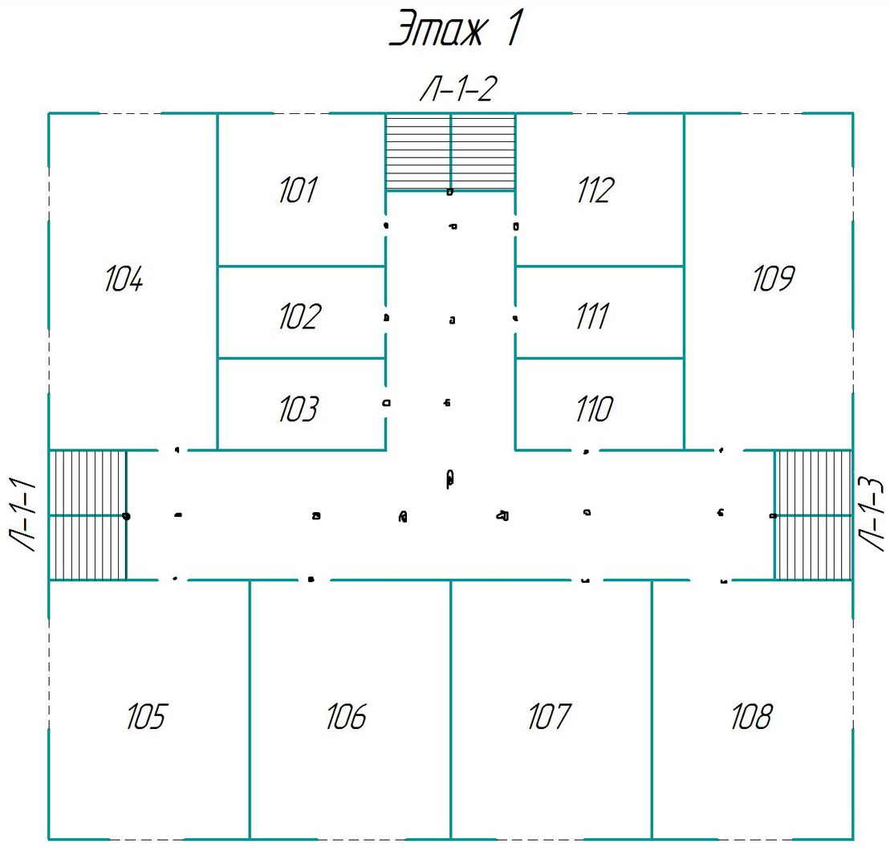
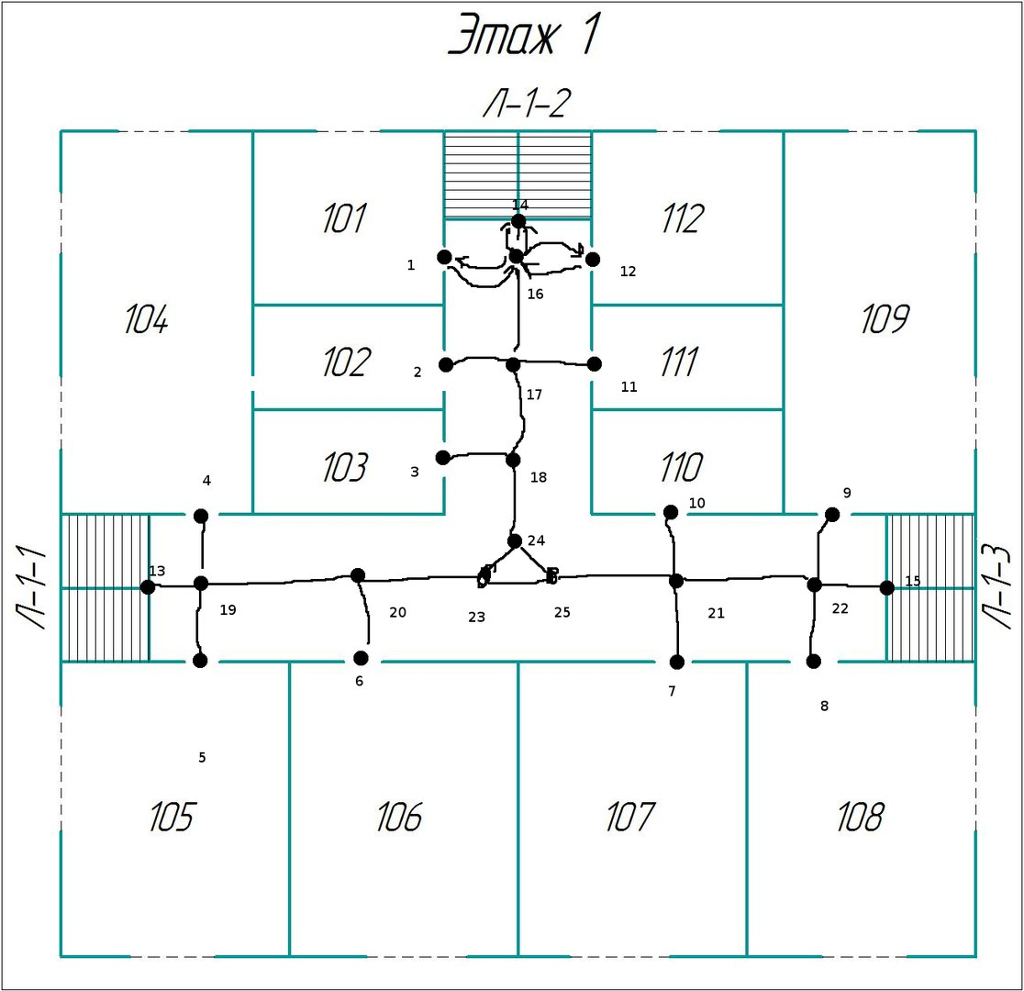
Алгоритм нахождения кратчайшего пути или как Федя рисовал связь

Slide 6



Технологии, которые мы использовали:

Slide 7
Спасибо за внимание!
Добро пожаловать в @Navigator…, попробуйте сделать это сами;)
Мы будем рады ответить на Ваши вопросы!

